Slide 1
Instrumente zur Anwendung von Halbstarren Deckschichten in LAU-Anlagen. Ein Wegweiser.

Slide 2
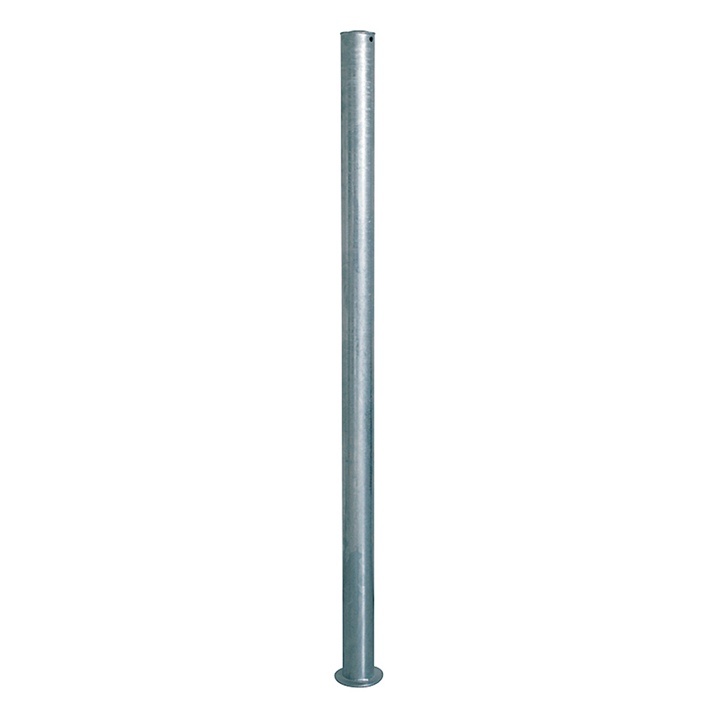
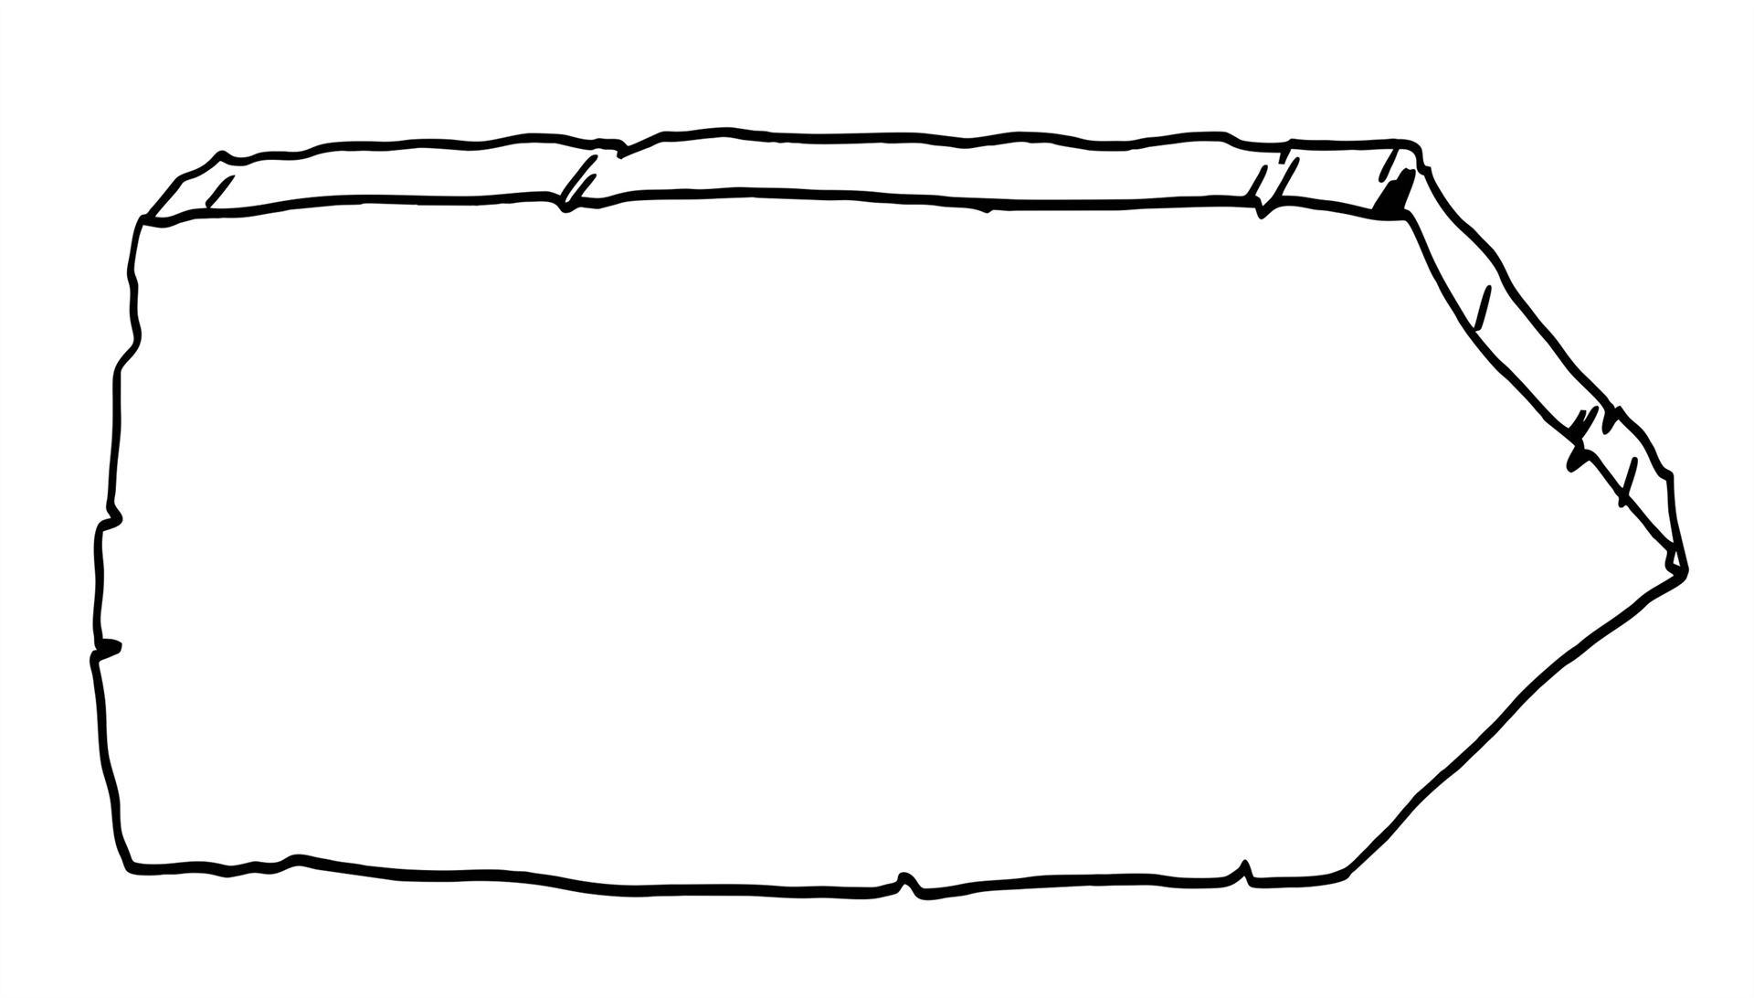
TRwS
AbZ.
RStO
ZTV/TL
M HD
Anerkannter Stand der technischen Regeln
Gütegemeinschaft
Halbstarre Deckschichten

Slide 3
Grundlagen
Hohlraumgehalt 25 - 30 Vol.%
Die Umhüllungen der Mineralstoffe mit Bitumen bilden die Fugen im System und somit werden die Spannungen des Zementmörtels abgebaut.

Slide 4
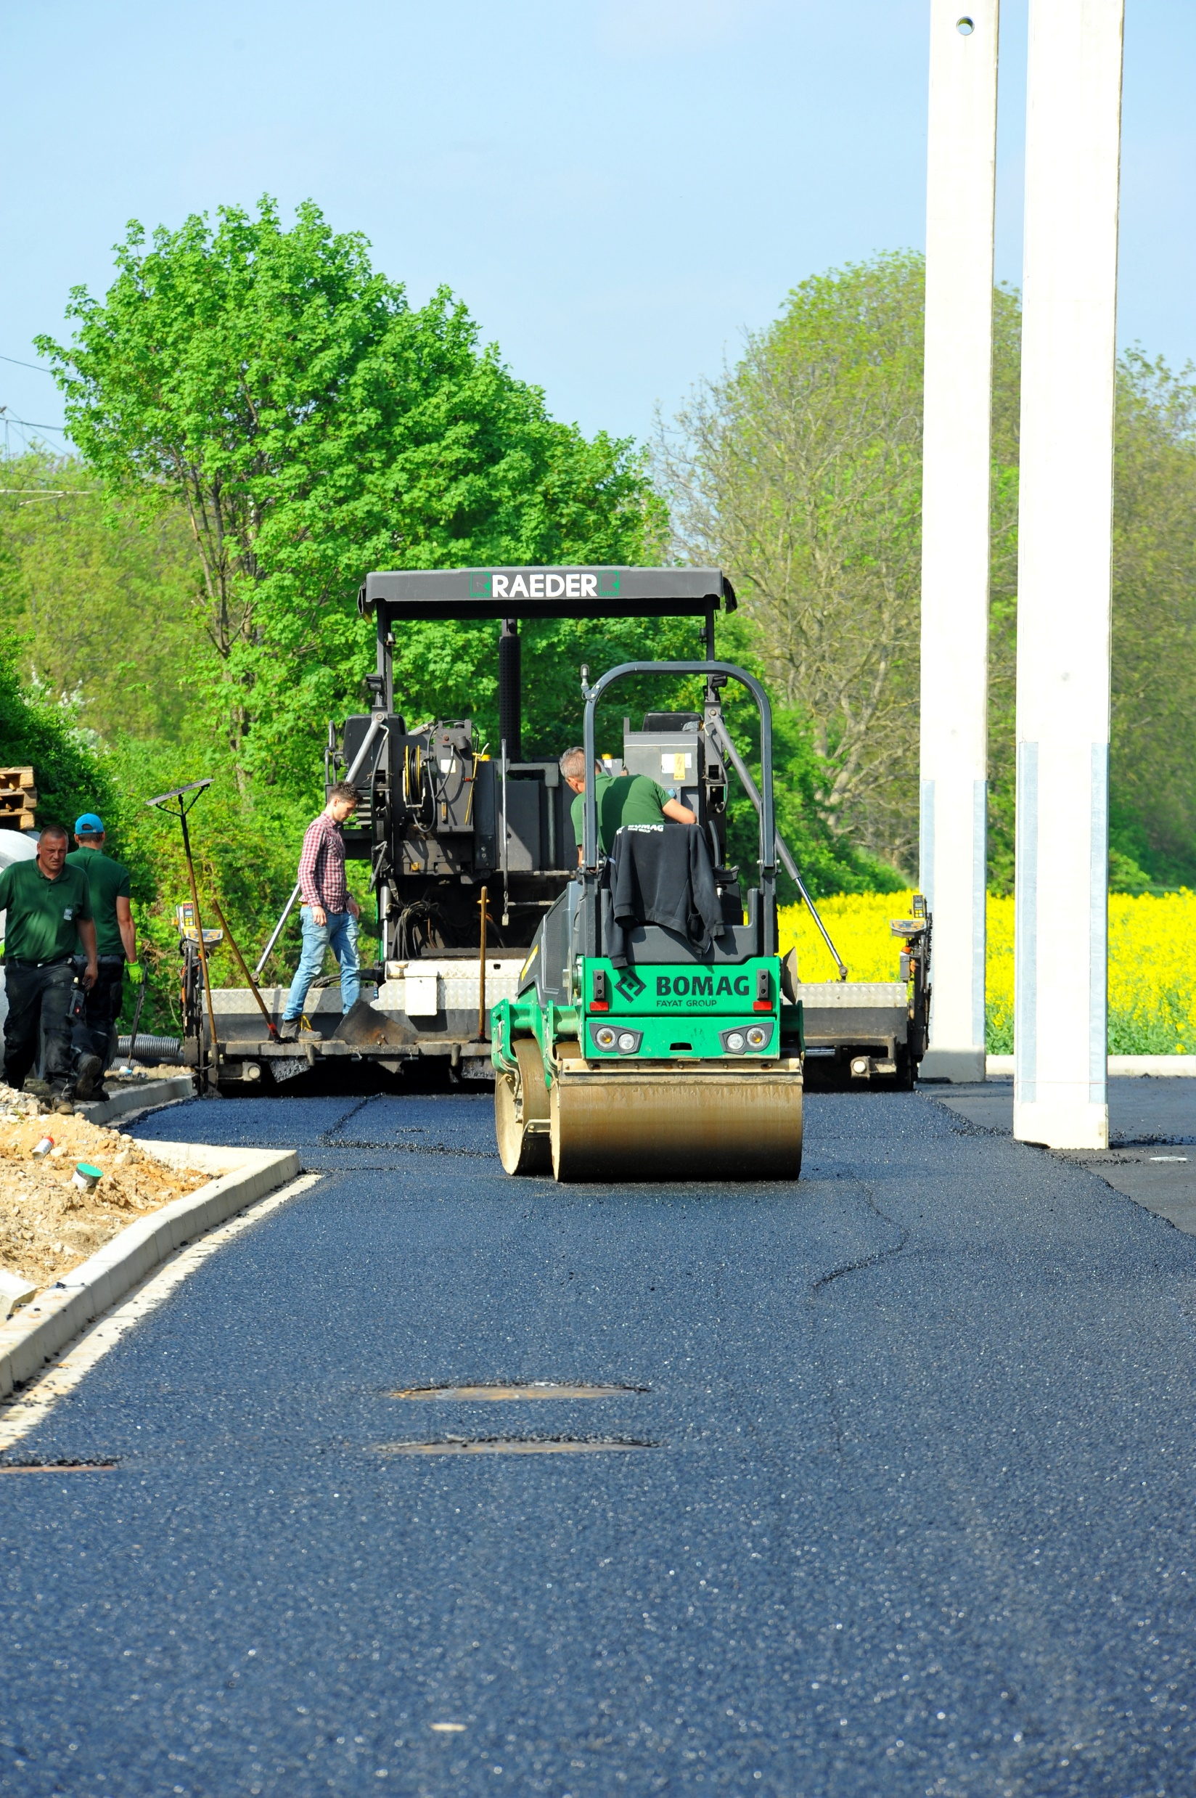
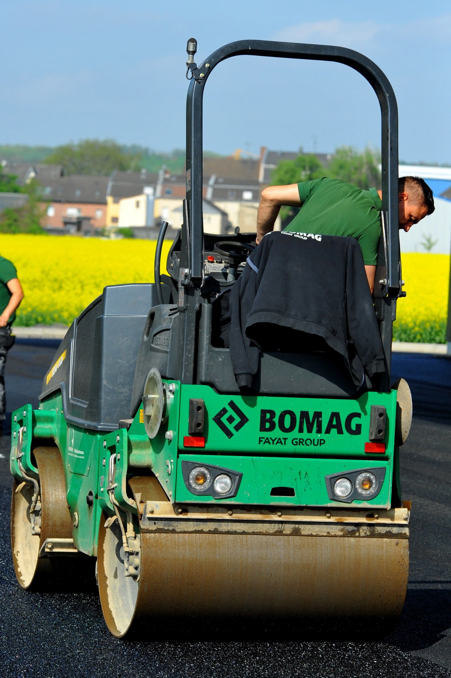
Grundlagen
1. Arbeitsgang: Einbau Asphalttraggerüst
Neue Bilder?
Halbstarre Deckschicht

Slide 5
Grundlagen
Unterlage

Slide 6
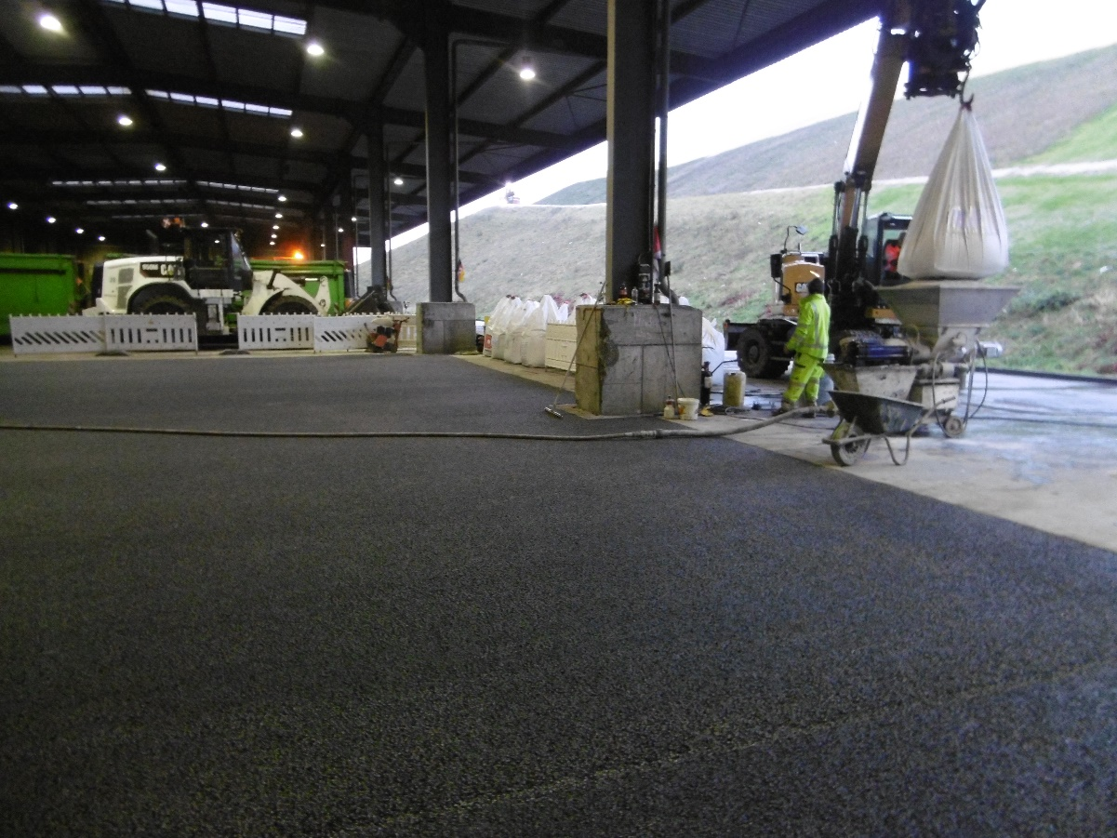
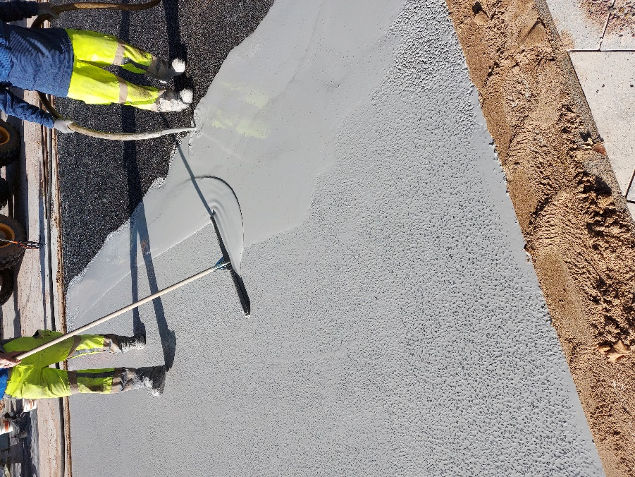
Grundlagen
2. Arbeitsgang: Verfüllung der Hohlräume des Asphalttraggerüst mit Fließmörtel
www.halbstarr.de

Slide 7
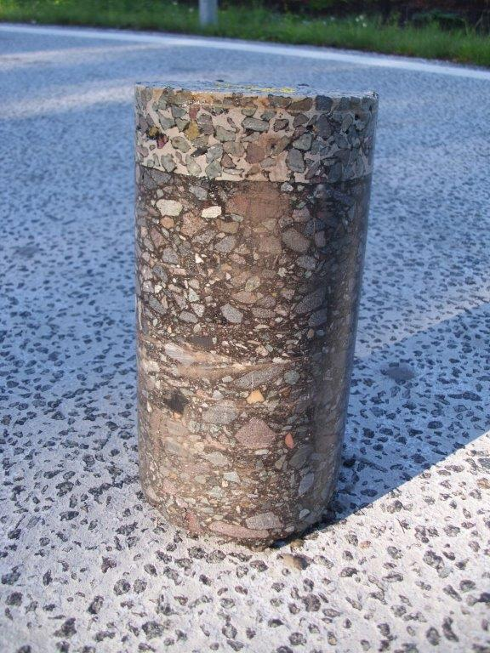
Grundlagen
Über eine Zeit von 72 Std., bzw. 144 Std. bei Abfüllanlagen, dürfen die in der AbZ. Anlage 1 & 2 aufgeführten Flüssigkeiten nicht tiefer als 15 mm
in die Halbstarre Deckschicht eindringen.

Slide 8
Planung
Ausschreibung

Slide 9
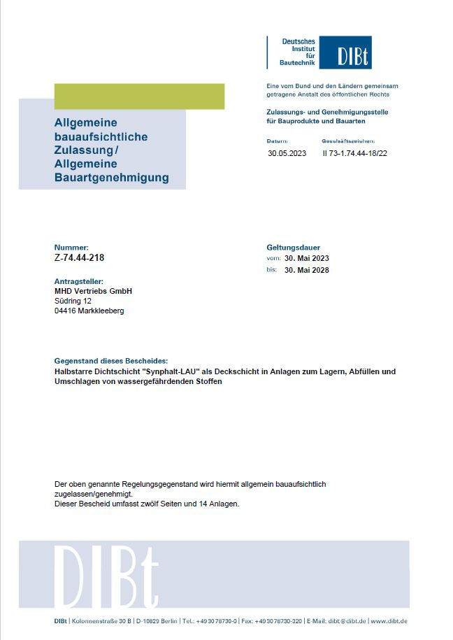
Allgemeine bauaufsichtliche Zulassung
Die erste Zulassung für ein Flächenabdichtungssystem in Halbstarrer Bauweise mit der Nr. Z-74.4-1 wurde am 20. Oktober 1999 erteilt.

Slide 10
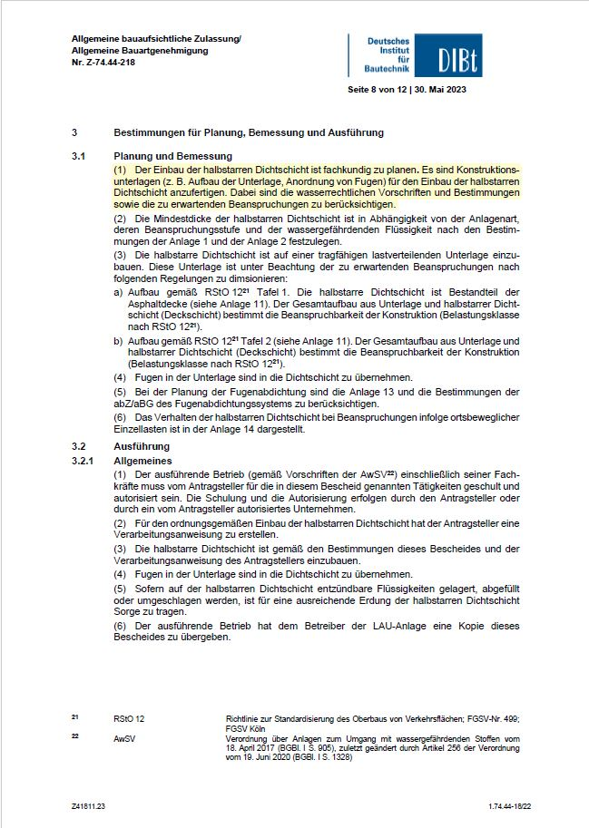

Planung und Bemessung

Slide 11
Planung
zu erwartende chemische Beanspruchungen
Zu erwartende statische Belastungen
Dimensionierung - AbZ. Nr. Z.74-44. … - RStO 12 - M HD 2022 - bewegliche Einzellasten
Flächengeometrie
Entwässerung
Gefällewechsel
Fugenplan

Slide 12
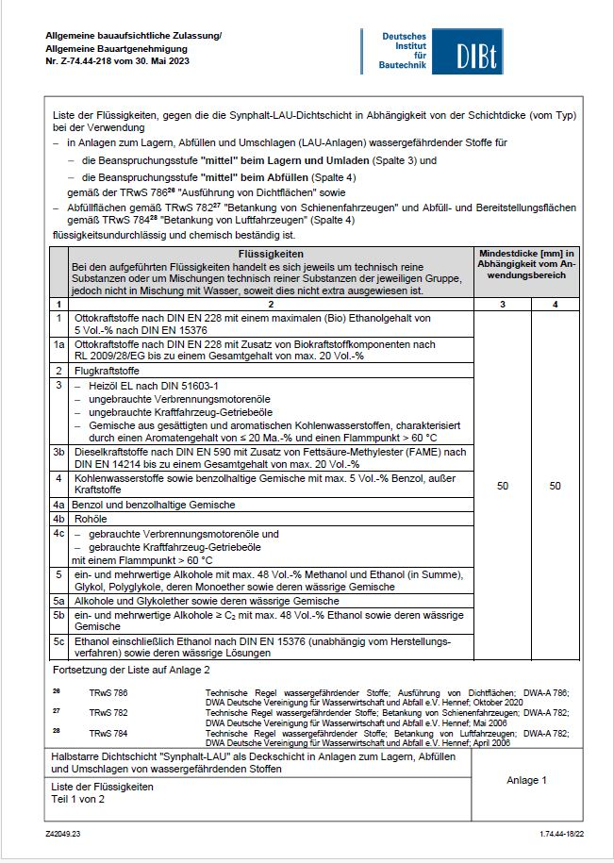
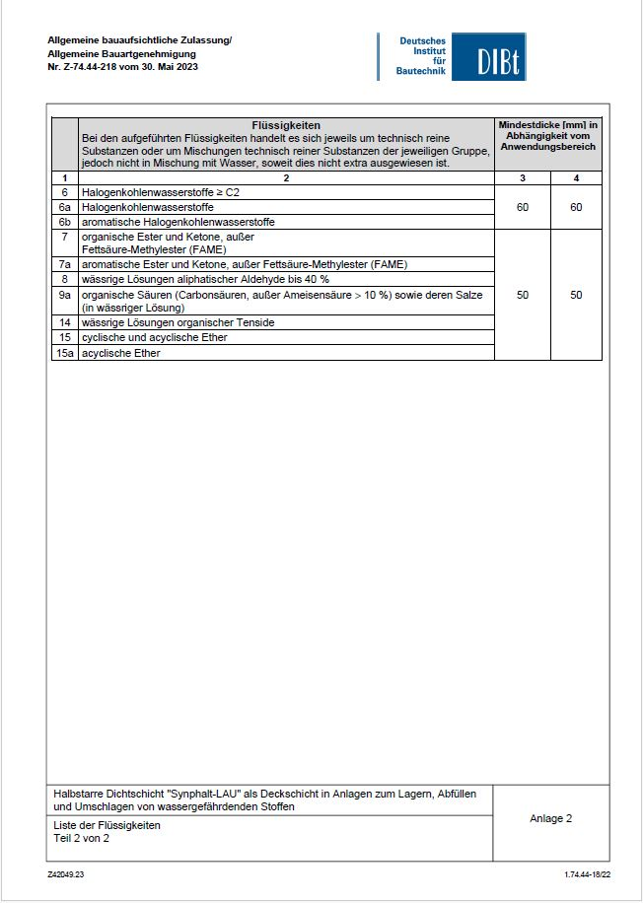
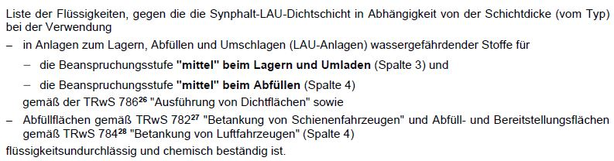
Medienprüfung

Slide 13
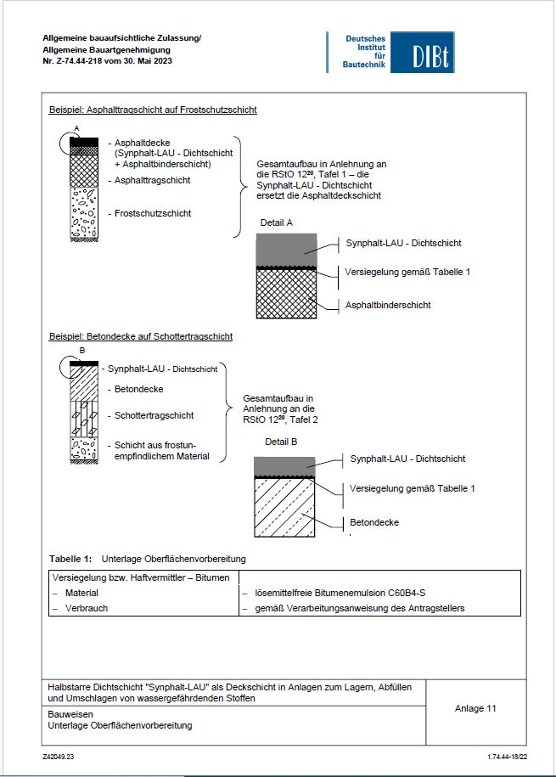
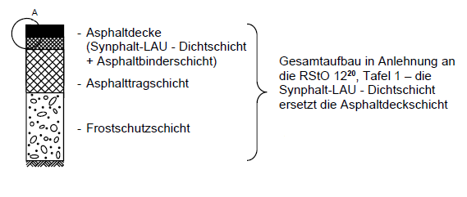
Dimensionierung

Slide 14

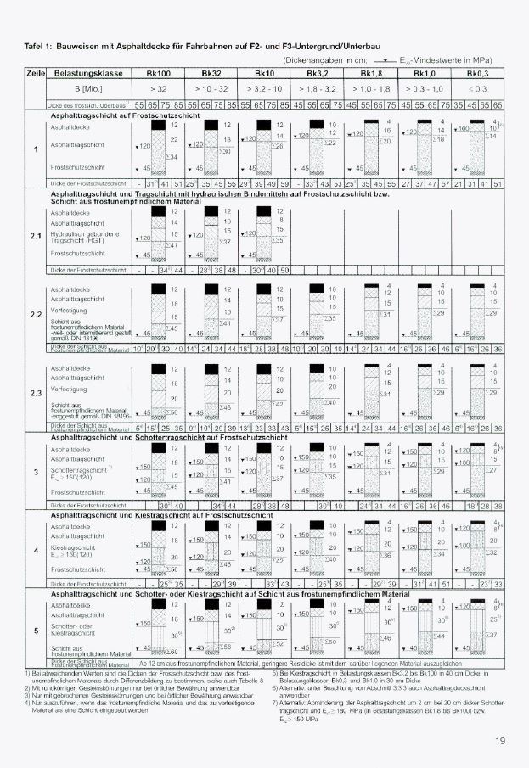
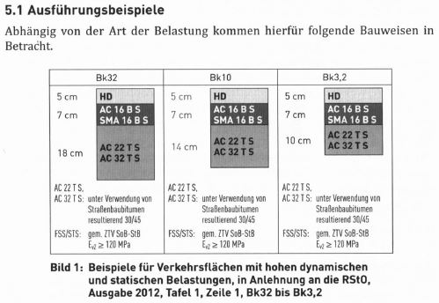

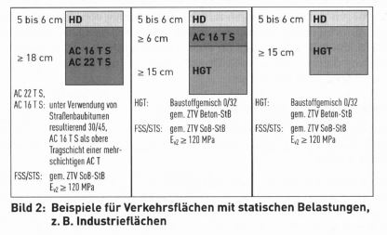
Dimensionierung
Einbaudicke gemäß AbZ.
Decke = Decke und Binder
Einbaudicke gemäß RStO bzw. MHD
Fällt beim Beispiel
dieser Zulassung raus

Slide 15
Dimensionierung
Punkt- oder Linienlasten müssen bei der Planung gesondert ermittelt und betrachtet werden.
Erfahrungswerte für die Druckfestigkeit der Halbstarren Deckschicht liegen in der Regel zwischen 8 und 12 N/mm² (bei 20°C).

Slide 16
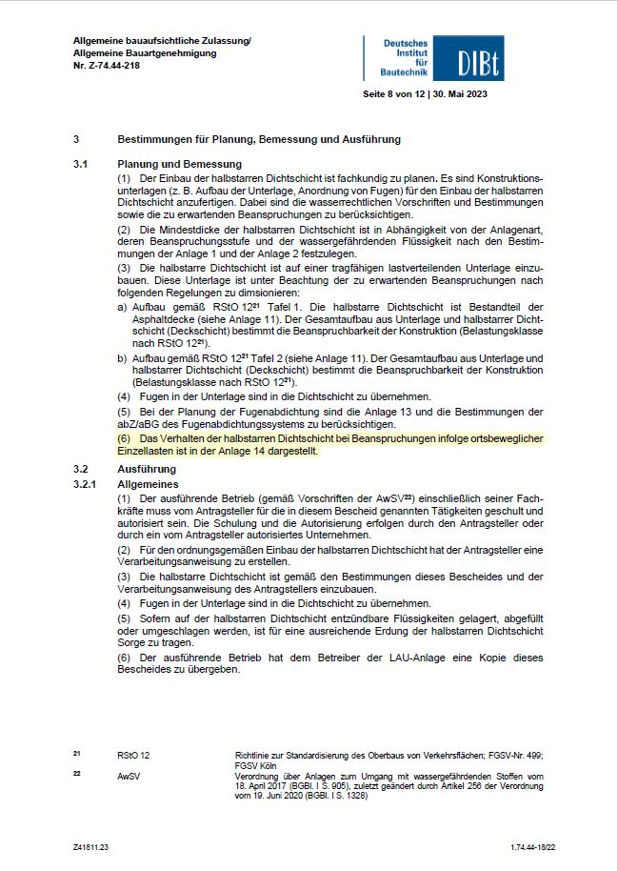
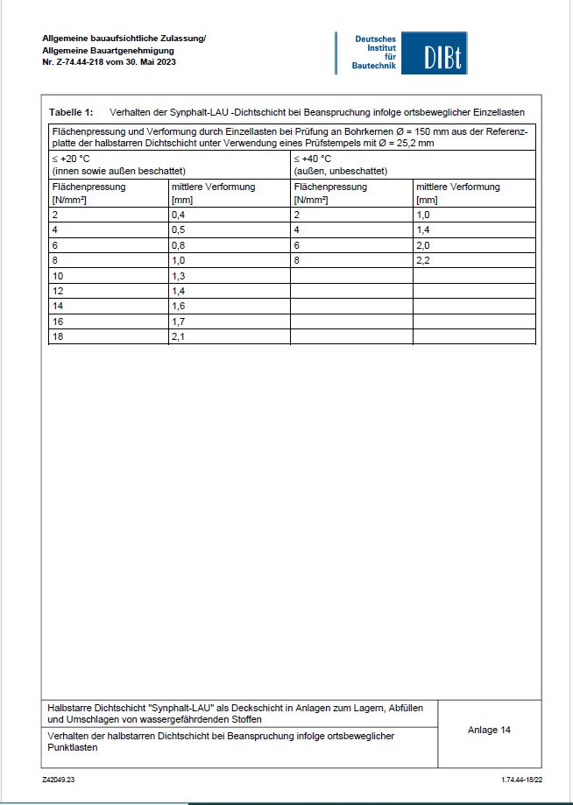
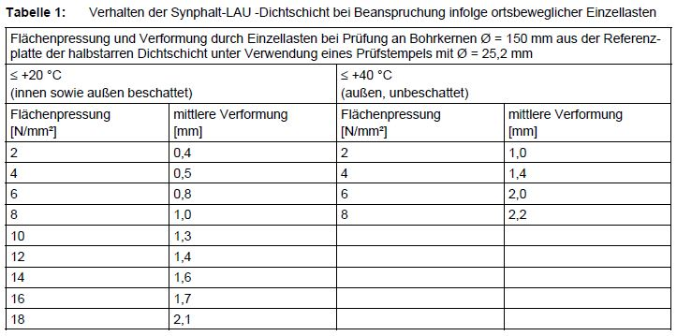
Dimensionierung

Slide 17
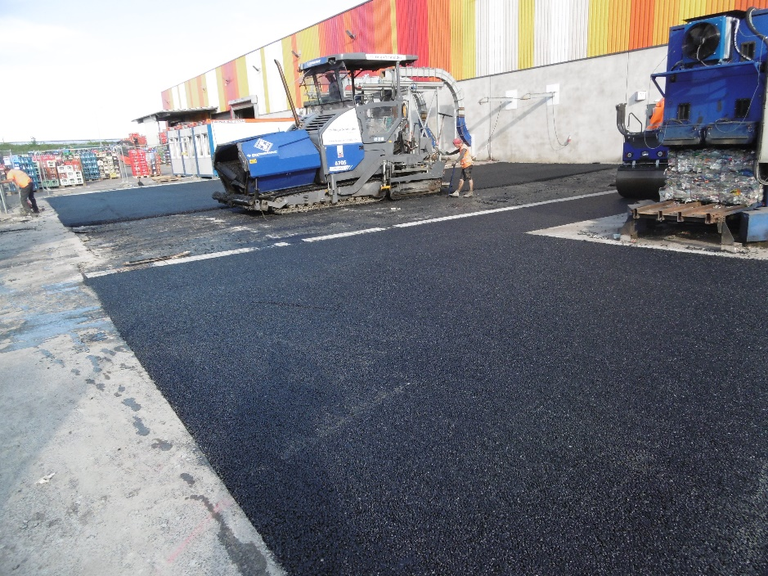
Zitate Regelwerke
AbZ. Punkt 3.2.2.1 (5)
Zur Gewährleistung der Ebenflächigkeit ist vorzugsweise mit Straßenfertigern einzubauen. Teil- bzw. Kleinflächen dürfen auch von Hand eingebracht werden.
Merkblatt für Halbstarre Deckschichten, Punkt 4
„Die Flächen sollten in jedem Fall so geplant werden, dass ein maschineller Einbau des Asphalttragerüstes mittels Straßenfertiger möglich ist.“
Was nimmt darauf Einfluss?

Slide 18
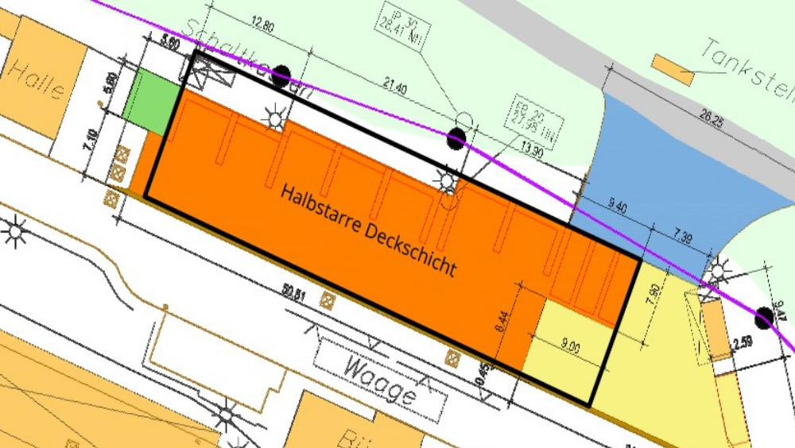
Flächengeometrie
Ursprünglich war vorgesehen die in orange gekennzeichnete Fläche mit einer HD zu versehen.
Letztlich wurde die Flächengeometrie auf den schwarz umrandeten Bereich geändert.
maschineller Einbau mit Fertiger
Handeinbau ist auf ein Mindestmaß zu reduzieren
Vermeidung von zu häufig neuem Ansetzen des Fertigers
Erzielung der nötigen Homogenität im Querschnitt des ATG
überflüssige Versprünge erzeugen zusätzliche Nähte und Fugen

Slide 19
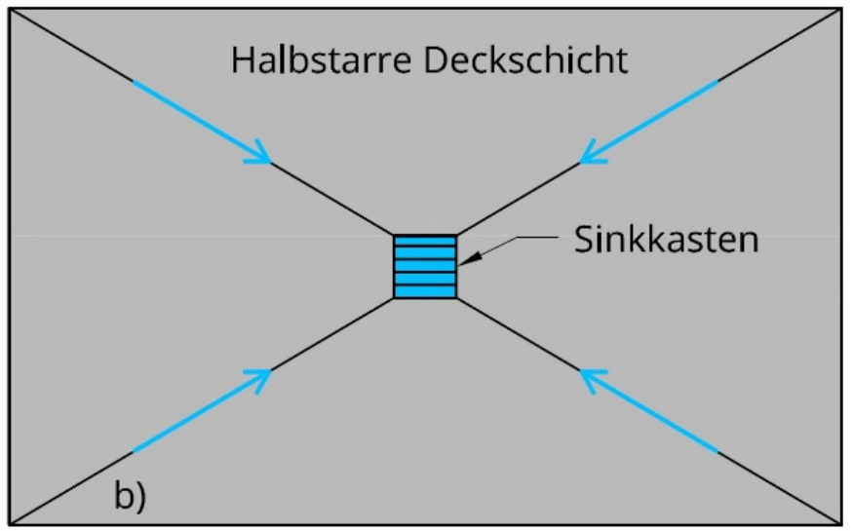
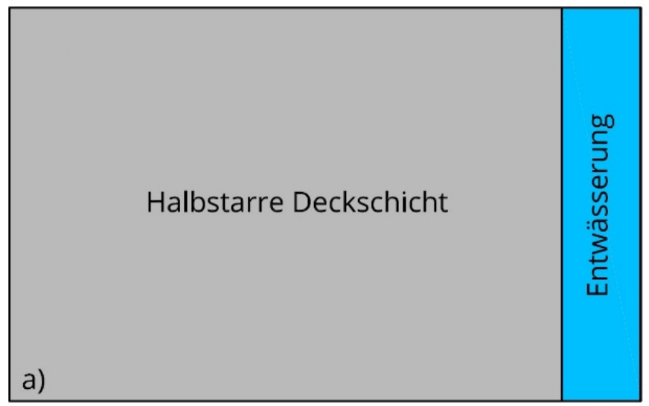
Entwässerung
Maschineller Einbau mittels Fertiger!
Handeinbau ist auf ein Mindestmaß zu reduzieren!
Deshalb sollte eine Trichterausbildung vermieden werden!
Grundsätzlich immer eine Linienentwässerung planen!

Slide 20
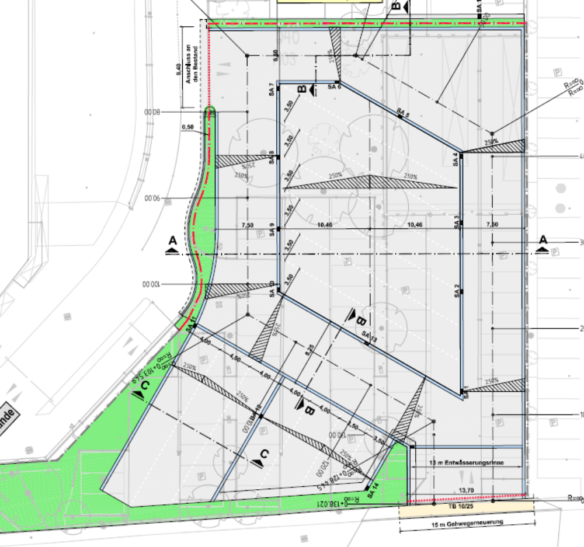
Gefällewechsel
Zu viele Gefällewechsel bringen Spannungen in die HD und erfordern die Herstellung zusätzlicher Fugen.

Slide 21
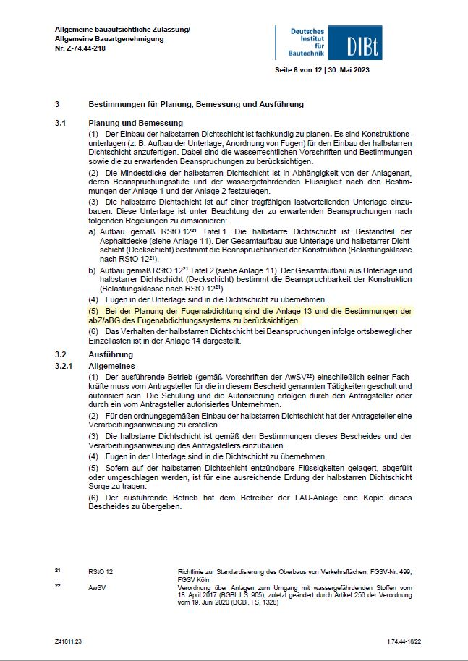
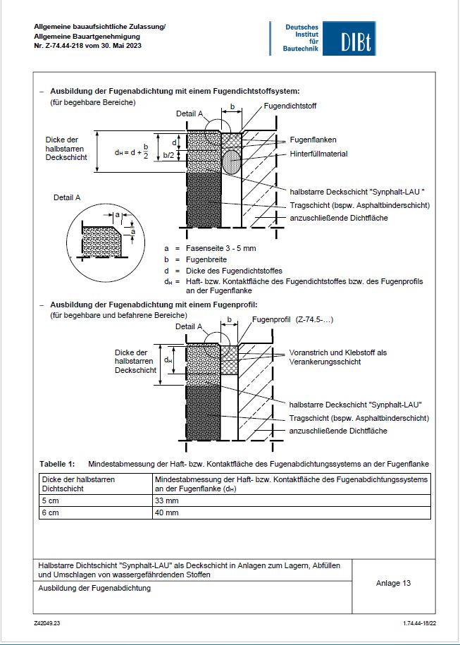
Fugen

Slide 22
Entkopplungsfuge gemäß den Vorgaben AbZ.
Die Halbstarre Dichtschicht muss gemäß den Vorgaben der AbZ. Anlage 13 von allen Anschlussbereichen entkoppelt werden.

Slide 23

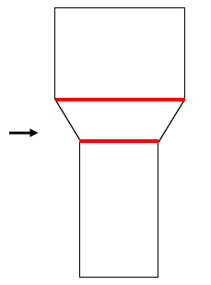
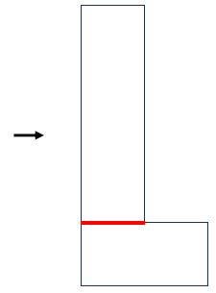
Geometrisch bedingte Fugen

Slide 24
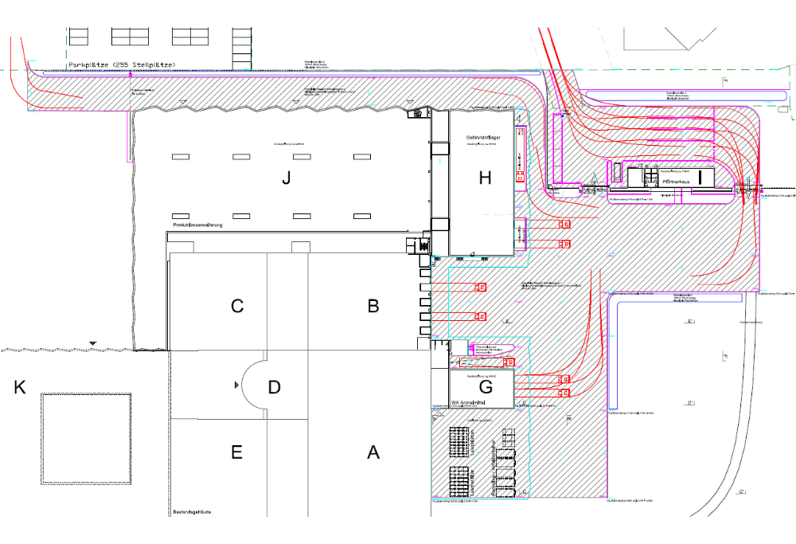
Geometrisch bedingte Fugen
Um möglichst rechtwinklige Einbaufelder zu erzielen, sollte der Planer darauf hinweisen das ein Fugenplan zu erstellen ist. Der Unternehmer erstellt den Fugenplan und lässt diesen dann vom AG genehmigen.

Slide 25
Erstellung des Fugenplans
Zur Erstellung des Fugenplanes sind folgende Punkte zur berücksichtigen.
Die zur Entkopplung der Halbstarren Deckschicht nötigen Schnitte in Anschlussbereichen zu Bordsteinen, Rinnen, Einbauten oder umliegenden Flächen.
Geometrisch bedingte Schnitte zur Abminderung ungünstiger Spannungsverläufe.
Wird bauabschnittsweise gebaut, sollten die Bauabschnitte mit dem bisher erstellten Fugenplan abgeglichen werden, um zusätzliche Fugen zu vermeiden.
Gleiches gilt für das Traggerüsteinbaukonzept und dessen Nahtbereiche.
Abschließend sollte der Fugenplan mit dem Fugenhersteller unter Berücksichtigung
von Punkt 7 der Verarbeitungsanweisung abgestimmt werden.
Der Fugenplan sollte vor dem Einbau des Asphalttraggerüstes vom AG genehmigt sein!

Slide 26
Ausschreibung
Über die Vorbemerkungen müssen folgende Forderungen und Nachweise in der Ausschreibung verankert werden:
Fachbetriebsnachweis
Verarbeitungsanweisung
Zertifizierung
Fugenplan
Übereinstimmungserklärung

Slide 27
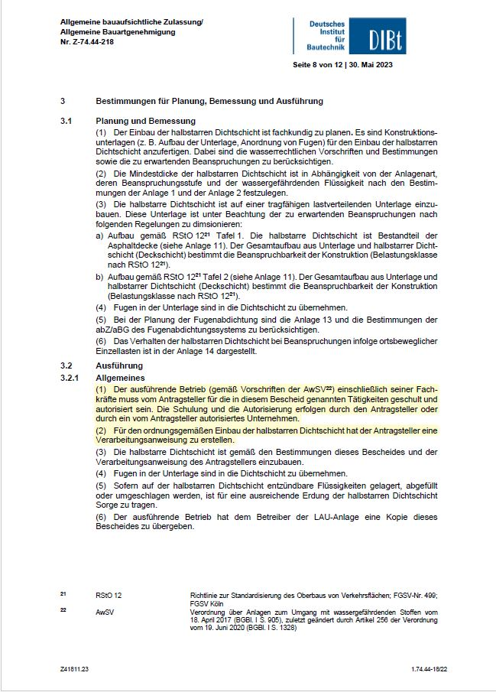
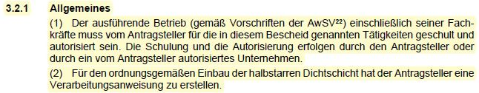
Nachweise

Slide 28
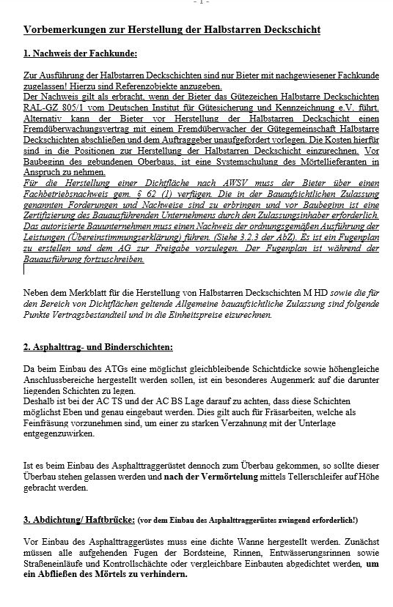
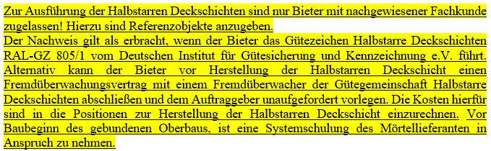
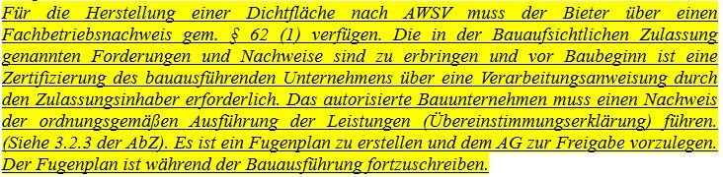
Vorbemerkungen

Slide 29
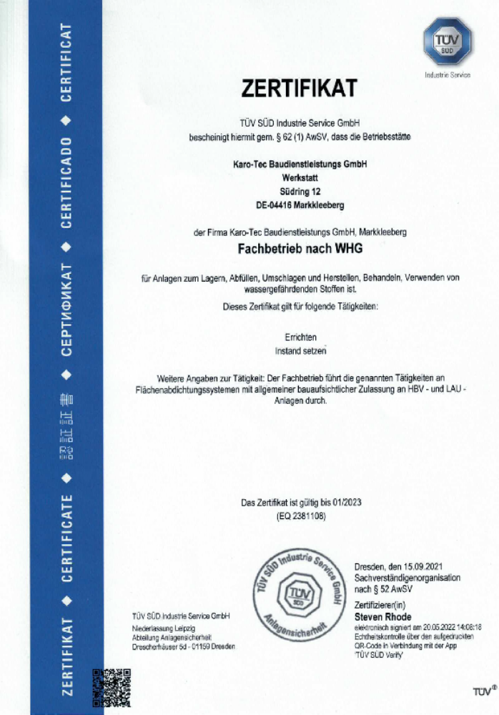
Fachbetriebsnachweis

Slide 30
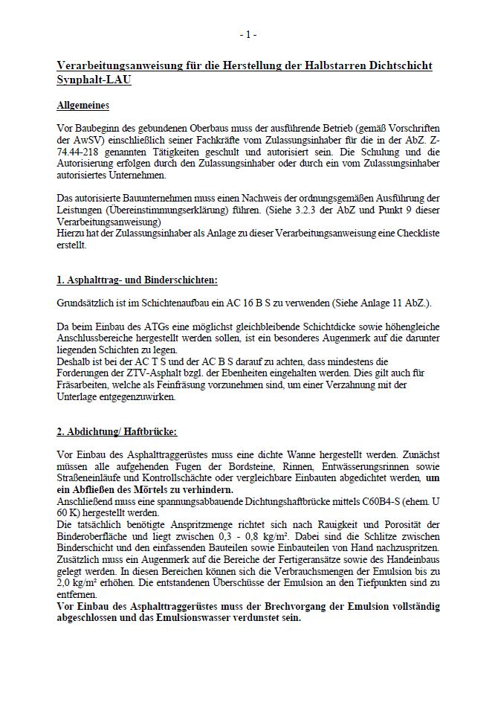
Zertifizierung

Slide 31

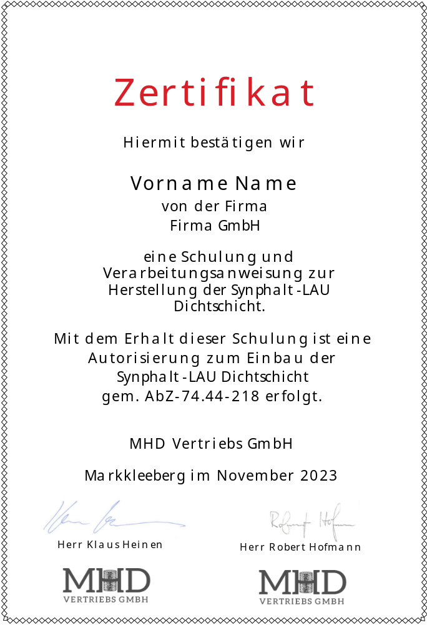
Zertifizierung

Slide 32
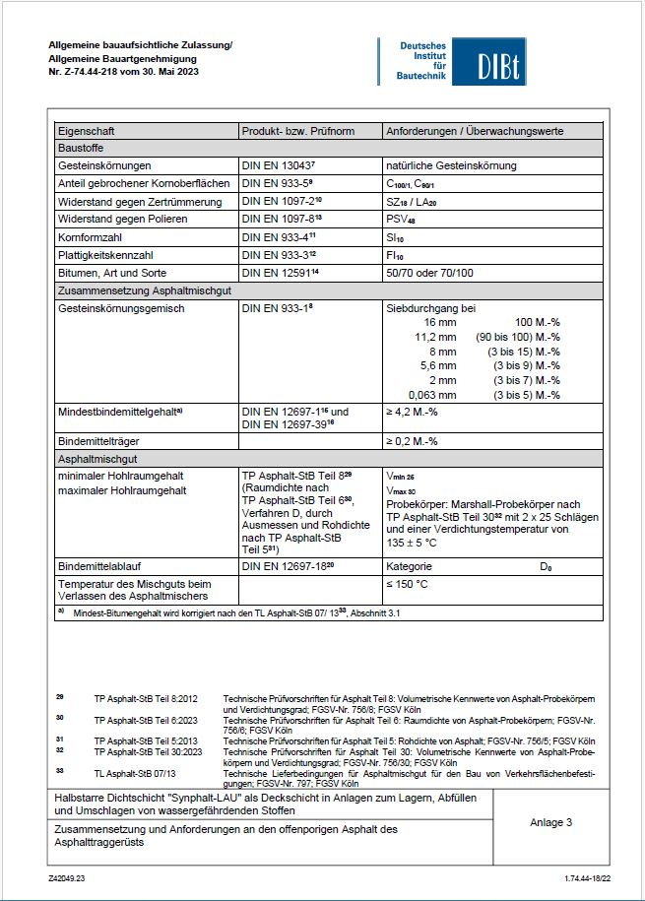
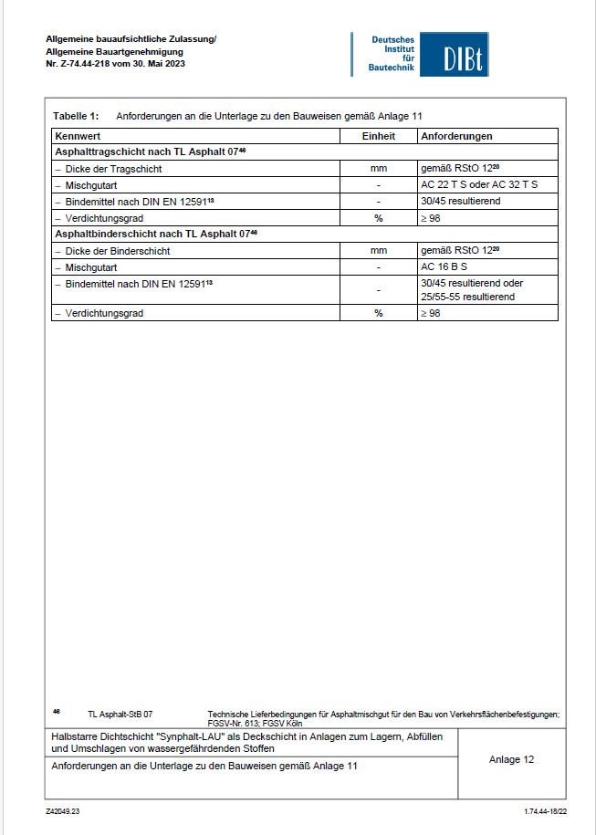
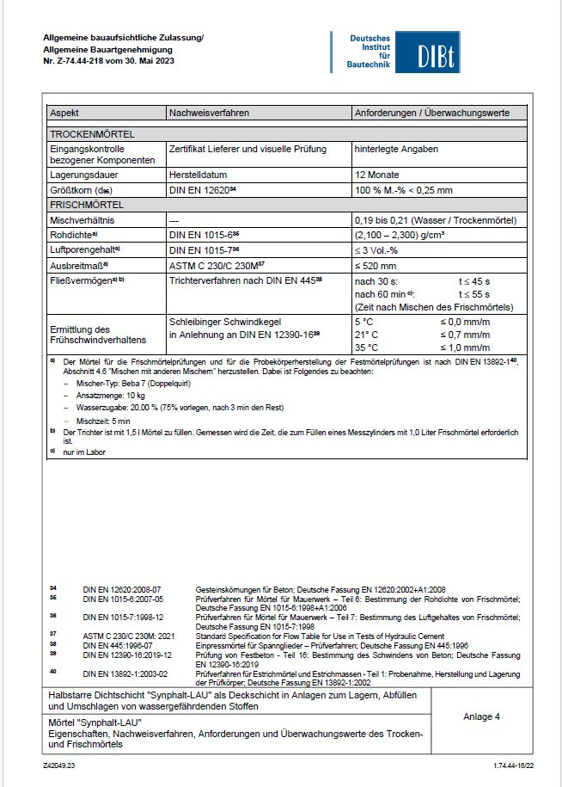
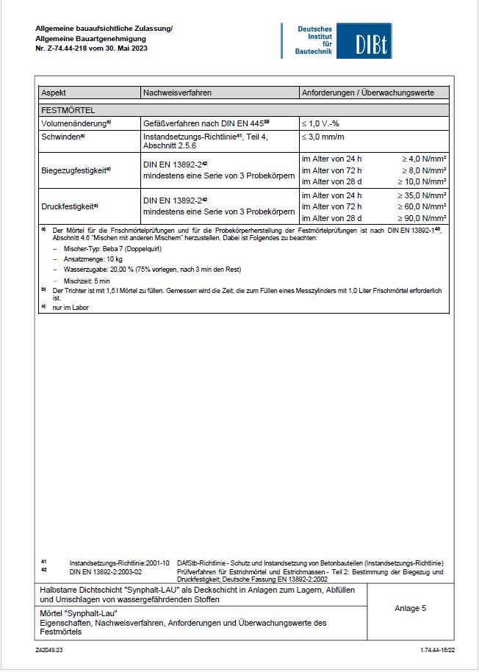
Vorbemerkungen/LV-Texte
zu verwendende Baustoffe der Beispiel-AbZ. Synphalt-LAU

Slide 33
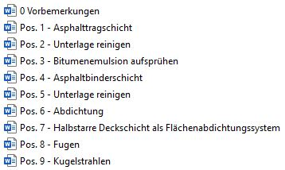
Vorbemerkungen/LV-Texte
Vorbemerkungen und LV-Texte können Sie auf der Website der Gütegemeinschaft (www.halbstarr.de) abrufen, oder wenden Sie sich an die Mitarbeiter in der Fachausstellung.

Slide 34
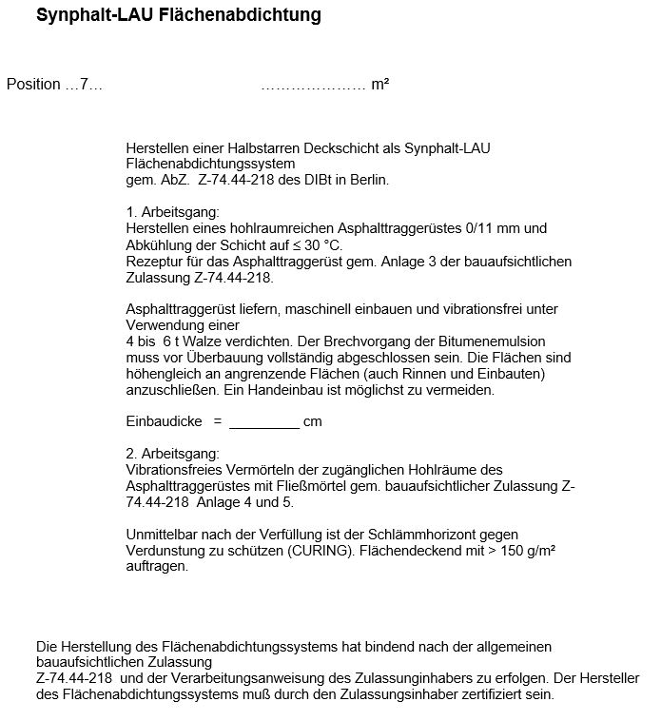
Beispiel LV-Text

Slide 35
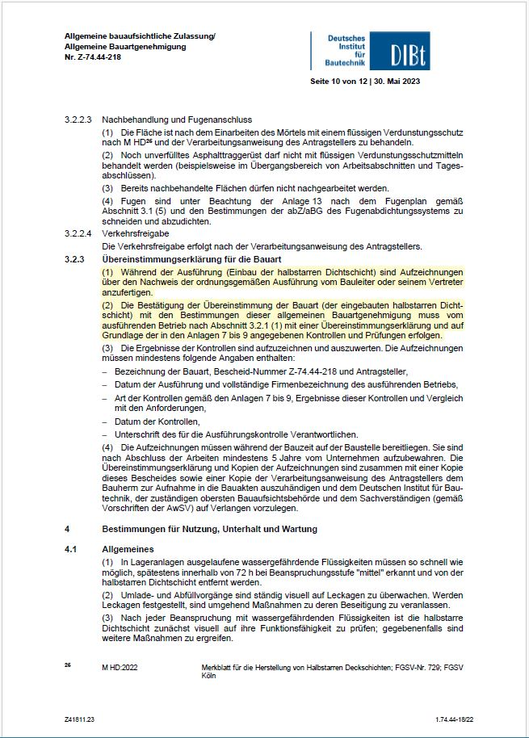
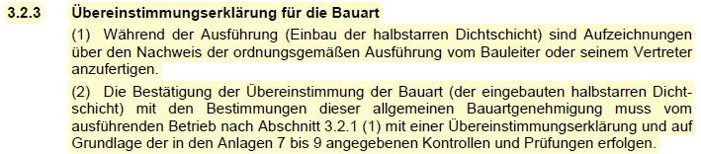
Übereinstimmungserklärung

Slide 36
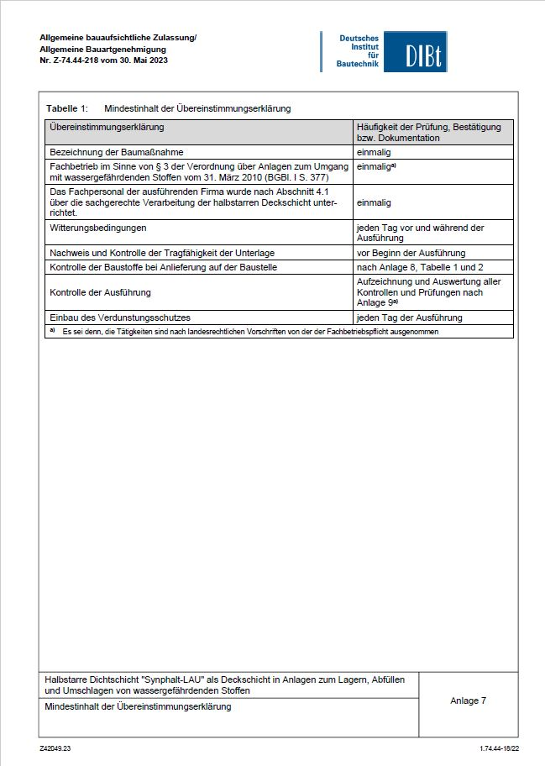
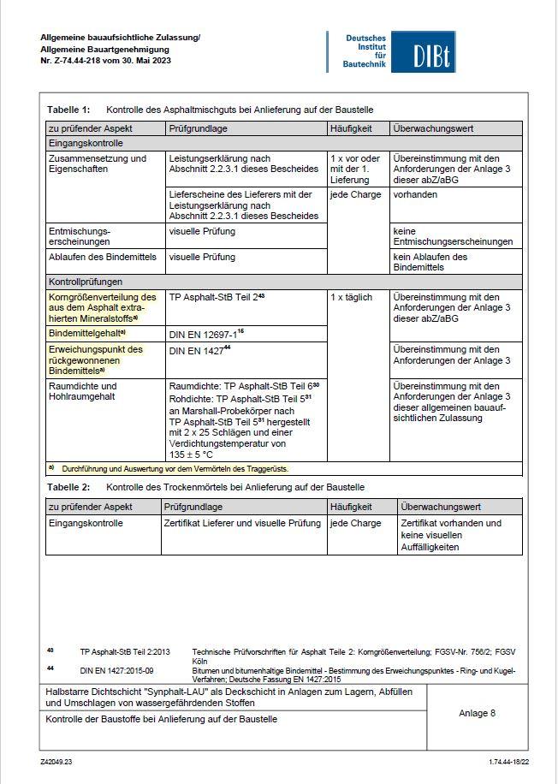
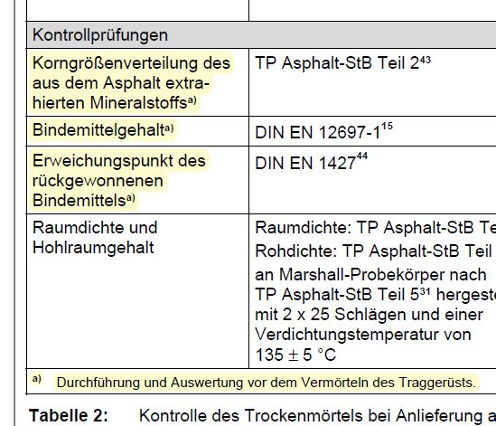
Übereinstimmungserklärung

Slide 37
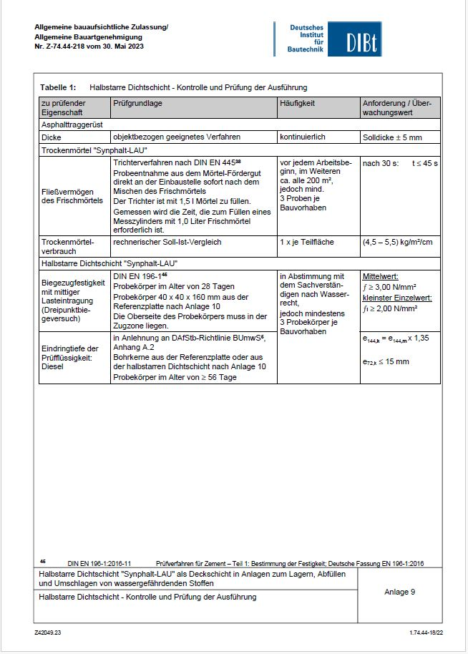

Übereinstimmungserklärung

Slide 38

Übereinstimmungserklärung

Slide 39

Übereinstimmungserklärung

Slide 40




Negativ Beispiele

